Slide 1
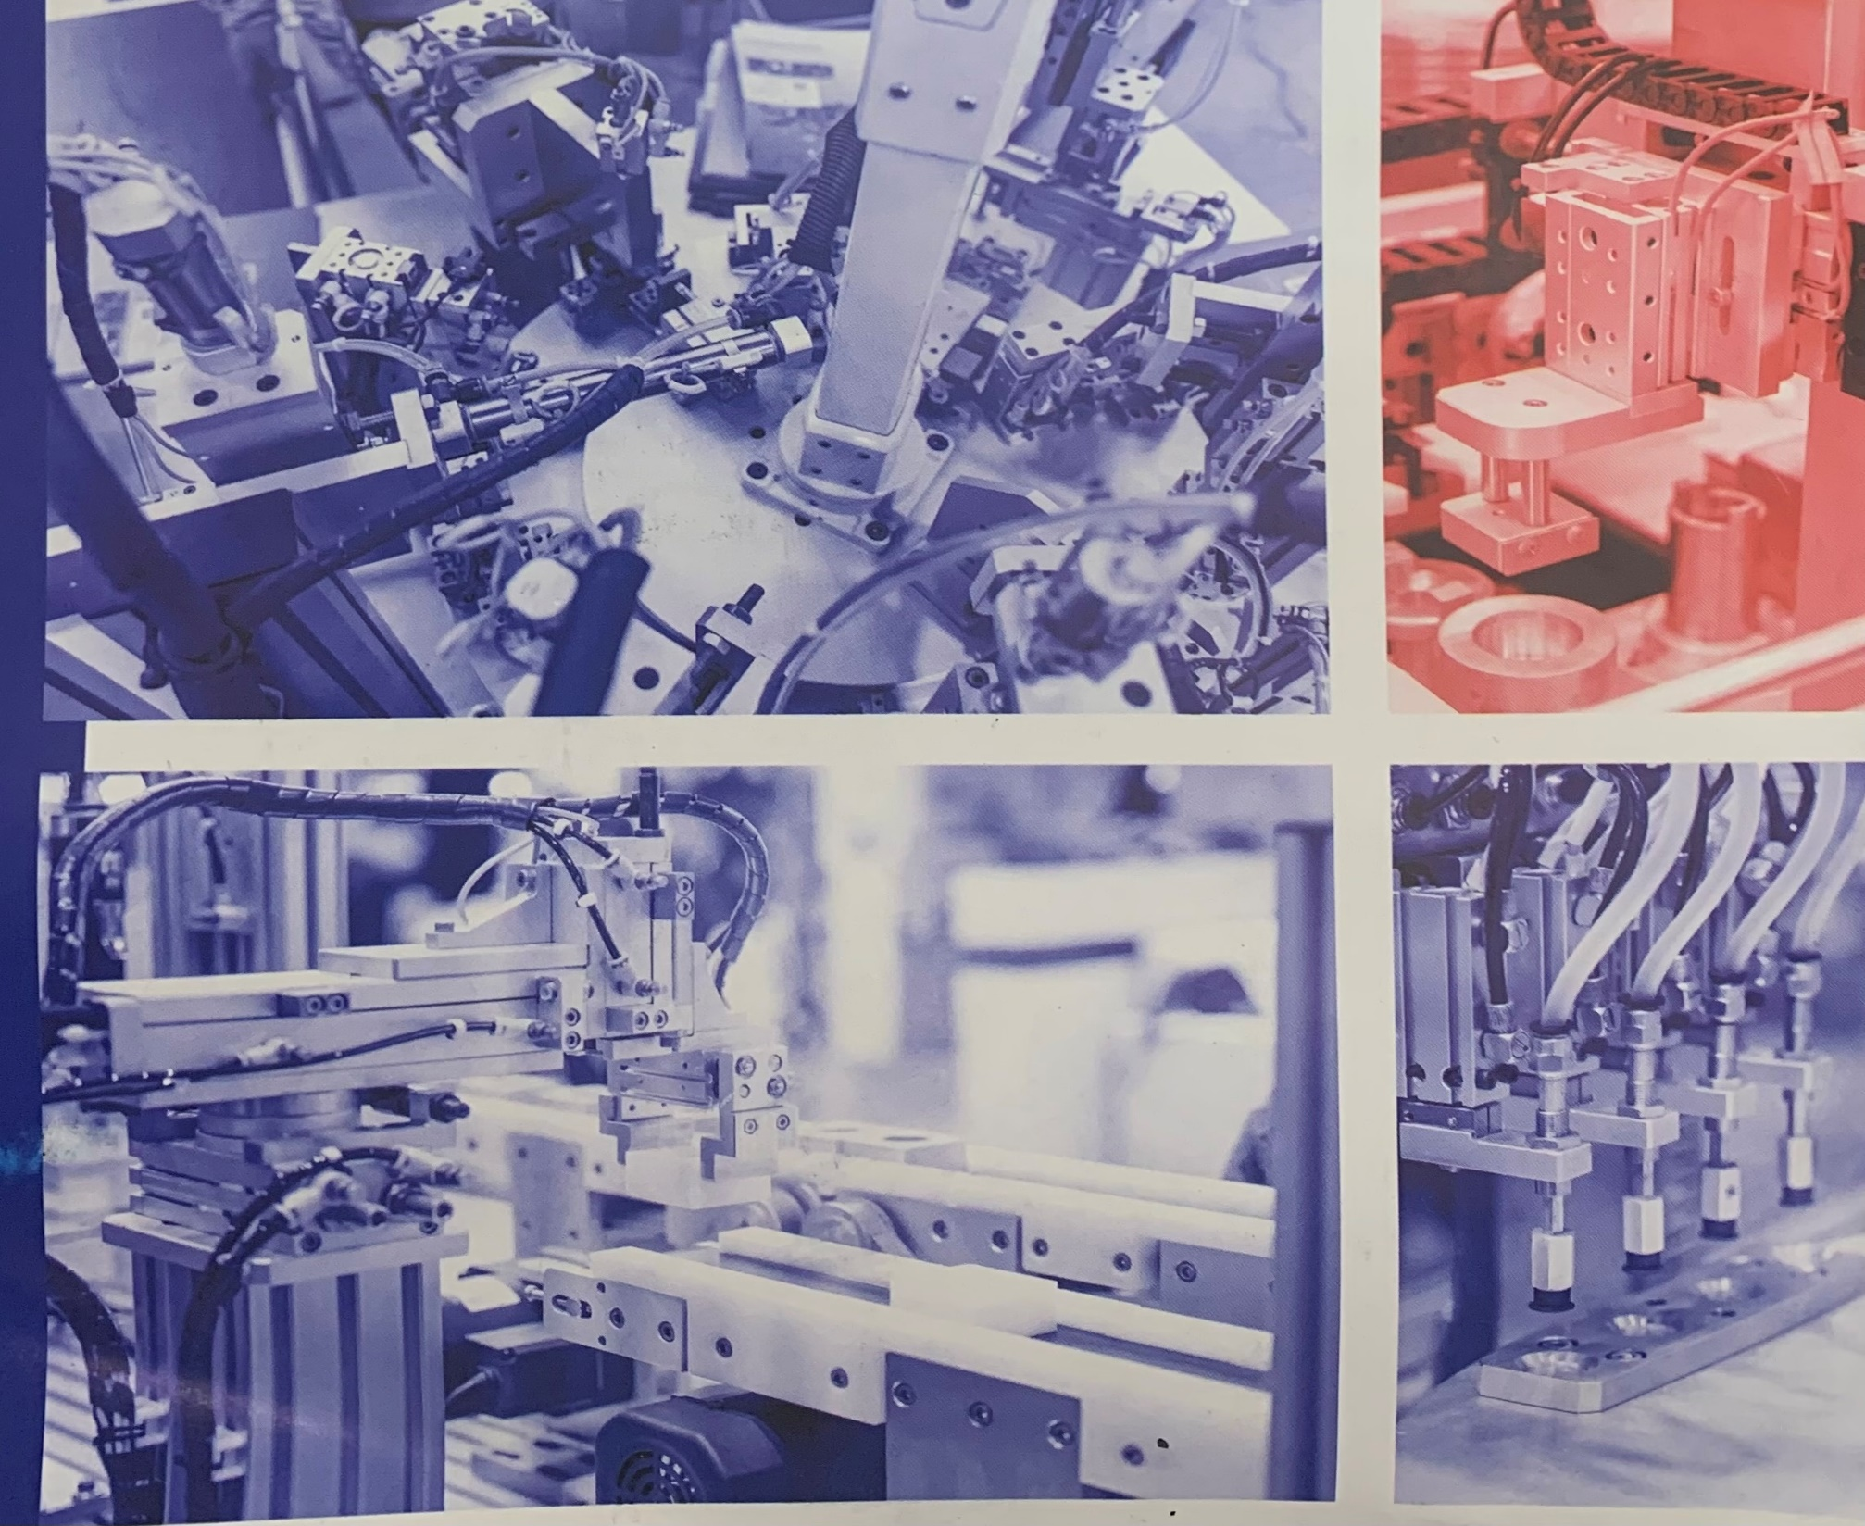
КОМПОНЕНТЫ ОБОРУДОВАНИЯ для высокотехнологичных производств

Slide 2
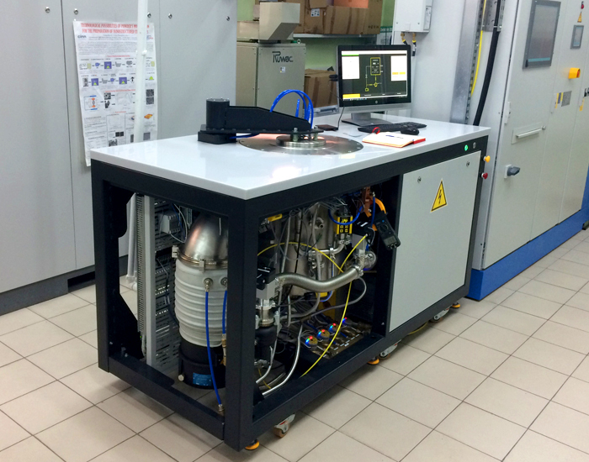
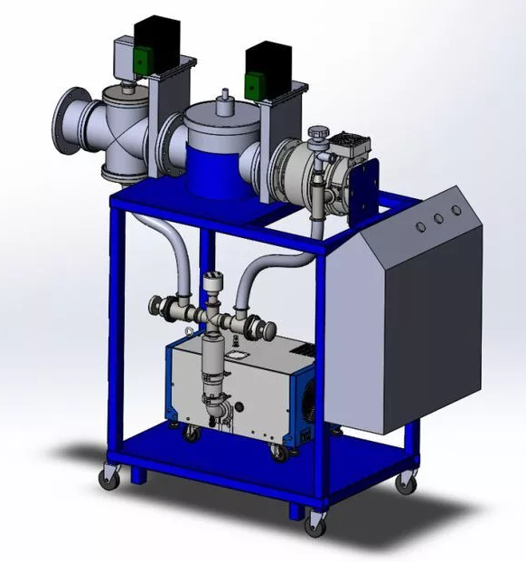
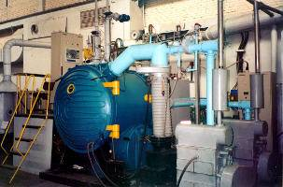
Технические решения для вакуумого
и термовакуумного оборудования
Клапаны для глубокого вакуума, затворы
Вакуумная арматура
Клапана для напуска газов
Датчики расхода на воздух и инертные газы
Датчики форвакуума и давления
Подготовка сжатого воздуха
Пневмоострова
Элементы систем охлаждения
  Клапаны
  Расходомеры для жидкости
  Чиллеры
Notes:
форма аналитической химии, которая использует классические методы, такие как наблюдение, для анализа материалов. Называется влажной химией, поскольку большая часть анализа проводится в жидкой фазе.^{[1]} Влажная химия также называют стендовой химией, поскольку многие тесты выполняются на лабораторных стендах.^{[2]}

Slide 3
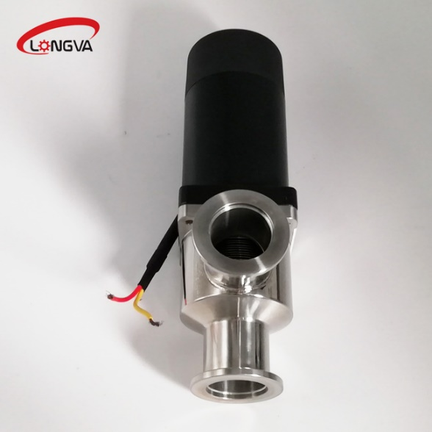
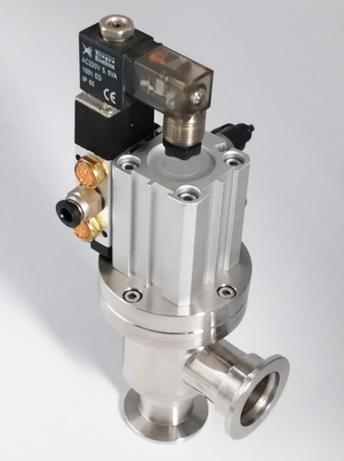
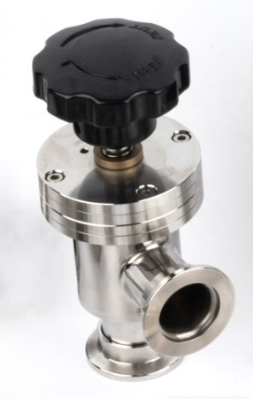
Высоковакуумные клапаны
Тип управления: пневматическое, электрическое, ручное
От 1 Атм до 1х10 ⁻⁶ Pa
Материал корпуса – нерж.сталь
Тип фланца CF, KF, ISO-K
Ду от 16 до 160( ISO до 600)
Высокая проводимость и быстродействие
Ресурс более 200 000 циклов
Компактные габариты
Малое натекание
Доступная цена

Slide 4
Шиберные затворы
Электропневматический XGCQ
Электромеханический XGCD

Slide 5
Высоковакуумная арматура
Кольца и хомуты, струбцины для закрепления фланцев клапана и линии
Сильфоны, тройники, кресты, патрубки

Slide 6
Датчики расхода газов
Для простых задач:
Сжатый воздух и инертные газы: N2, Ar, CO2
0.1..500 л/мин
С цифровой индикацией
Дискретные выходные сигналы
Наличие аналоговых выходов по току и напряжению

Slide 7
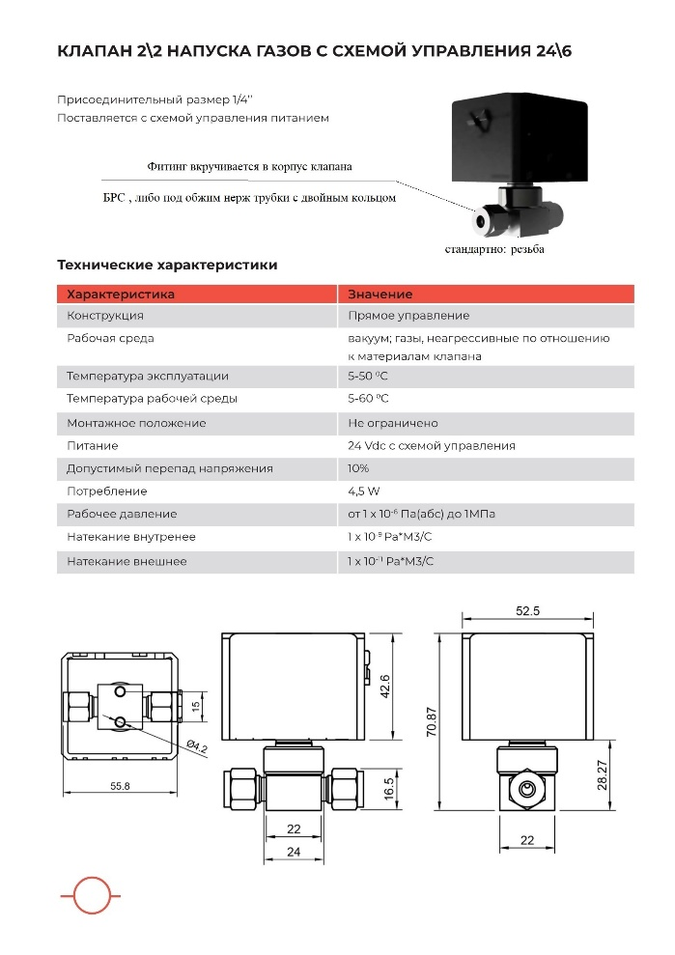
Notes:
Анонсируем выпуск

Slide 8
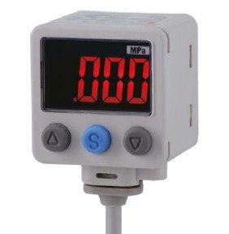
Датчики давления ISE/PSE
Сжатый воздух и инертные газы: N2, Ar, CO2
Диапазоны давлений от -1 до 10 атм
С цифровой индикацией
Дискретные и аналоговые выходные сигналы
Три диапазона рабочих давлений
Высокая точность и линейность характеристик
Компактная конструкция
Исполнение А с повышенной точностью

Slide 9
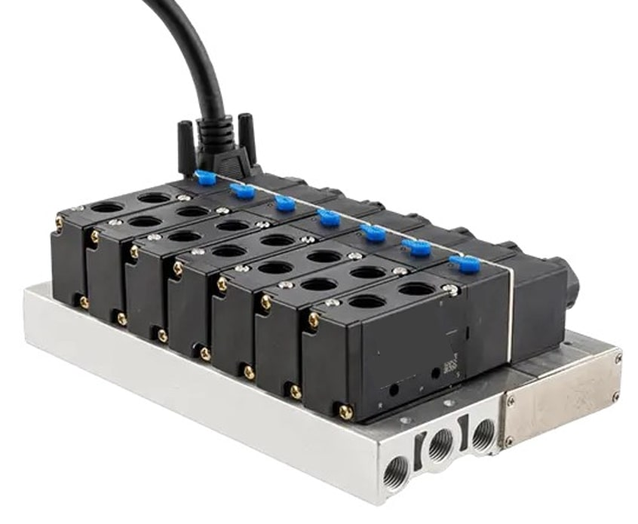
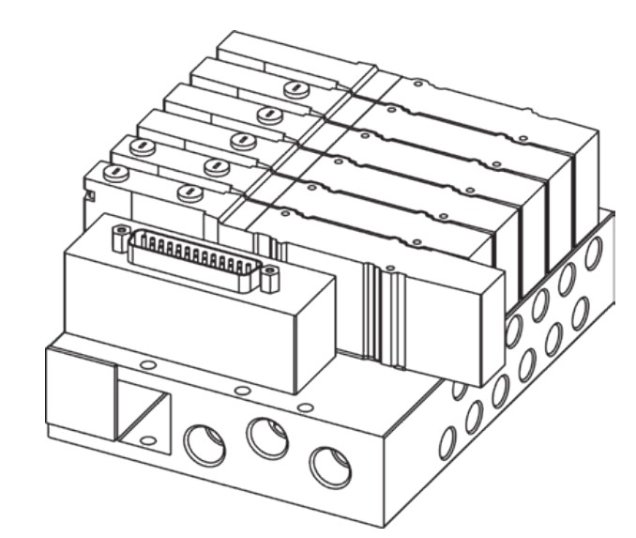
Пневмоострова для управления клапанами и исполнительными механизмами
Notes:
Серия SVM – широкий выбор вариантов монтажа для различных применений
Подключение по ProfiNet/IP или через многопиновый разъем
5/2, 5/3, 2х3/2 распределители
Монтаж на плите от 2 до 24 секций, позволяющий отказаться от излишнего резервирования распределителей
Вывод пневматических соединений вниз или вбок
Расход до 1000нл/мин
Потребляемая мощность до 0,8 Вт на катушку

Slide 10
Серия SVM – широкий выбор вариантов монтажа для различных применений
Подключение по ProfiNet/IP или через многопиновый разъем
5/2, 5/3, 2х3/2 распределители
Монтаж на плите от 2 до 24 секций, позволяющий отказаться от излишнего резервирования распределителей
Вывод пневматических соединений вниз или вбок
Расход до 1000нл/мин
Потребляемая мощность до 0,8 Вт на катушку

Slide 11
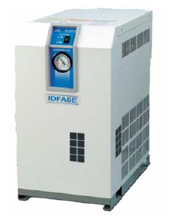
Оборудование для подготовки сжатого воздуха.
Фильтрация, осушка, отделение паров масла
Законченные блоки для подготовки воздуха, поступающего от заводской магистрали или локального компрессора: фильтрация, осушка, регулировка давления

Slide 12
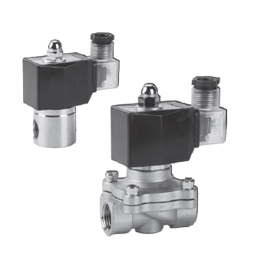
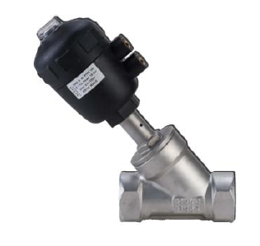
Оборудование для
систем охлаждения
Клапаны
Ду до 50 мм
Пневмо-
управляемые
и соленоидные 220В, 24В, 12 В
Для различных жидкостей
Автоматика
Цифровые расходомеры
Расходы до 250л/мин
Аналоговые и дискретные выходные сигналы

Slide 13
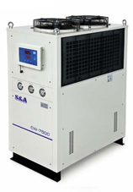
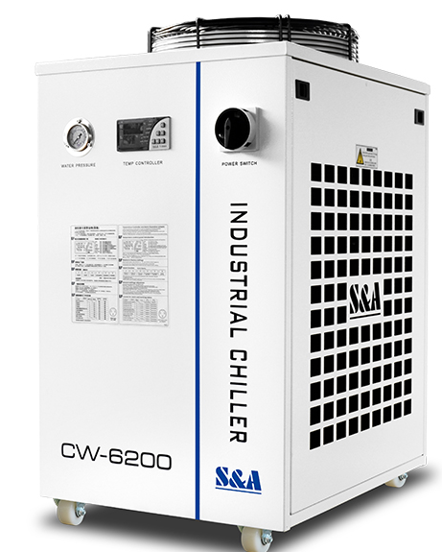
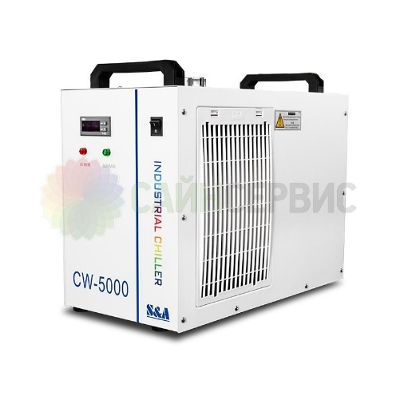
Оборудование для стабилизации температуры и охлаждения
Рефрижераторного типа
Серии CW CWFL
Точность регулирования
±0,5ºС/ ±1ºС
Диапазон регулирования
5-35 ºС
Мощность охлаждения
1-40кВт
Notes:
Напряжение питания адапированные к России( AC - 220В / 3-х фаз. 380 В)
Теплоноситель –вода, дистиллированная вода, 30% раствор этиленгликоля или пропиленгликоля.
Cерия CW особенности:
Контроль уровня жидкости в бачке
Контроль потока охлаждающей жидкости
Простая настройка рабочих температур
Легкое текущее обслуживание
Функция самодиагностики с дисплеем

Slide 14
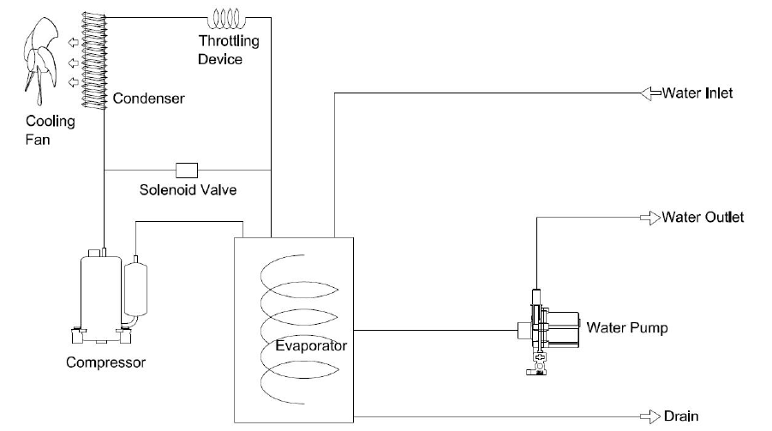
Оборудование для стабилизации температуры и охлаждения
Устройство

Slide 15
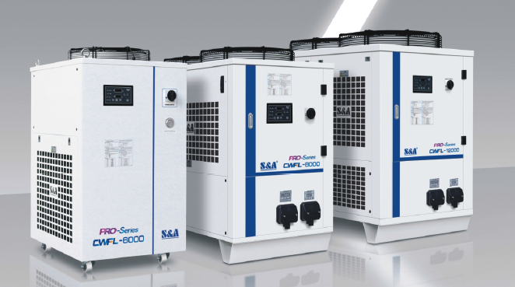
Термостабилизаторы серии
СWFL для охлаждения волоконных лазеров мощностью от 1 до 40 кВт.
Notes:
Второй контур охлаждения для оптической системы.
Контроль уровня жидкости в бачке
Контроль потока охлаждающей жидкости
Простая настройка рабочих температур
Легкое текущее обслуживание
Функция самодиагностики с дисплеем

Slide 16
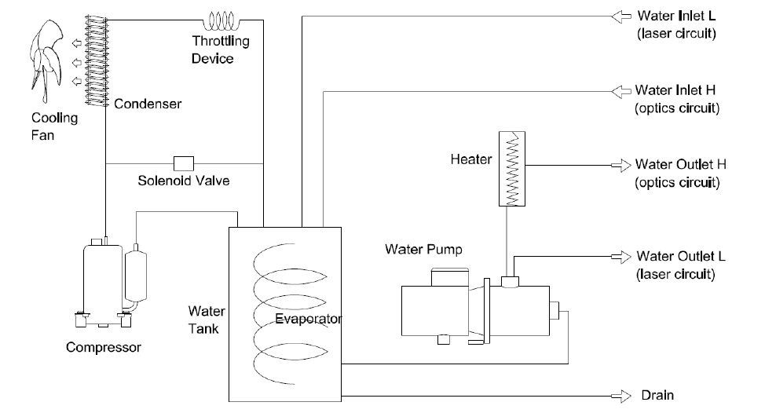
Оборудование для стабилизации температуры и охлаждения
Устройство

Slide 17
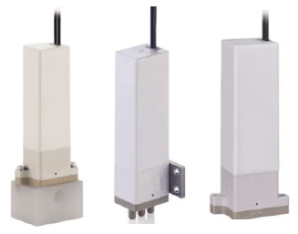
2/2 клапан Серия LVM*-XRV01
• Изолированная конструкция диафрагмы, стабильный расход
• Тестировался на работу с кислородом
Химически стойкие клапаны
2/2 и 3/2 клапаны с прямым электромагнитным
управлением для химически активных сред KZM(K)
• Работа с широким спектром сред
• Многообразие исполнений
• Минимальные застойные зоны
• Рабочий ресурс - более 5 млн. циклов
Клапаны серии LVQ(H)
Полностью из PFA
2-х линейного типа
Н.З типа с пневматическим или ручным управлением.
Индивидуальный монтаж
Давление среды до 6 атм.

